Slide 1
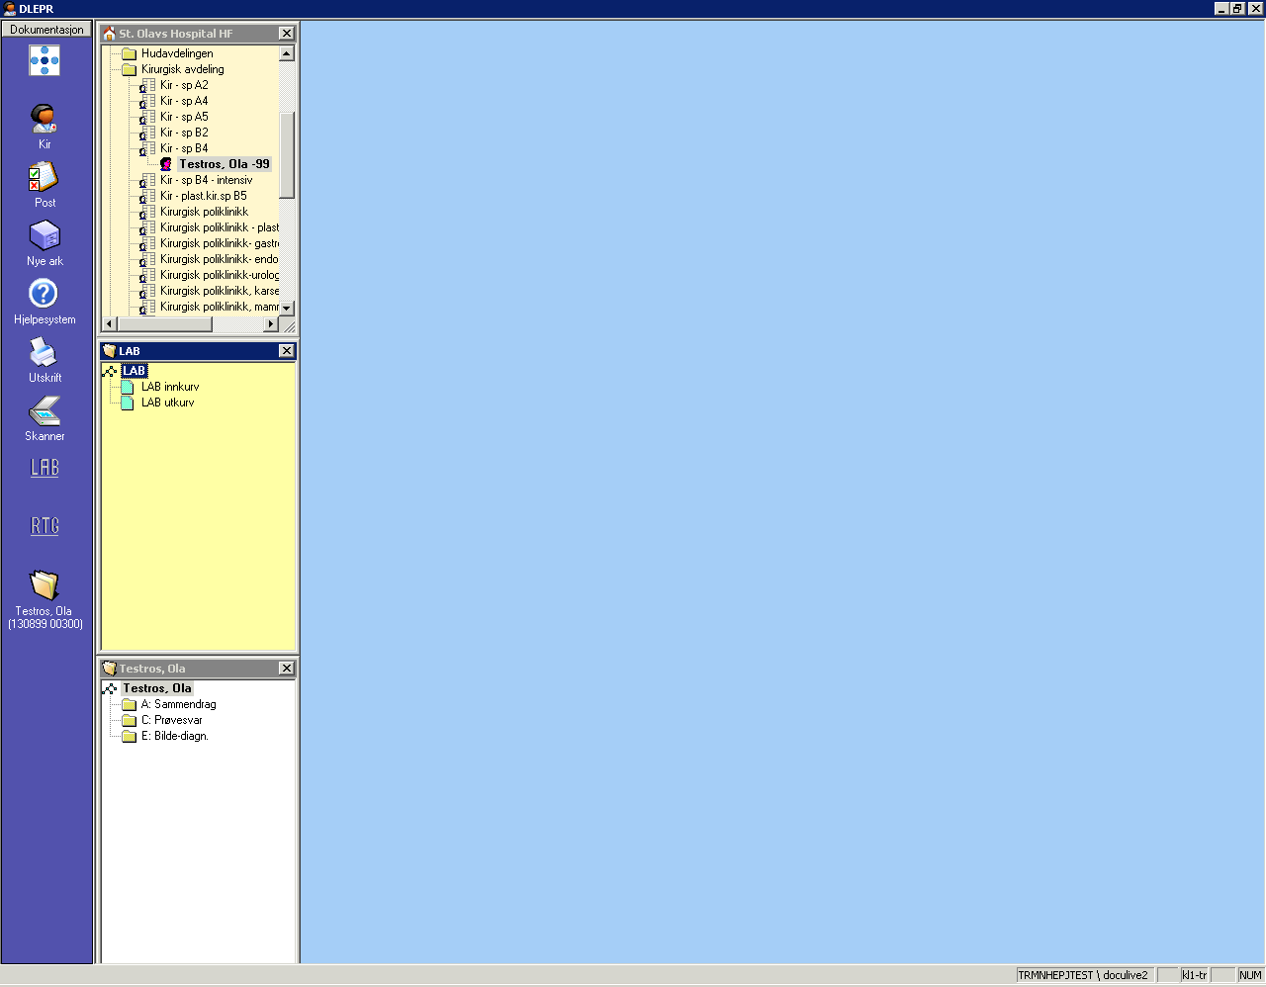
Her vises et eksempel på bruk av LAB utkurv og
LAB innkurv.
Gir samlet oversikt over planlagte rekvisisjoner (LAB utkurv) og alle svar til en enhet/sengepost (LAB innkurv)

Slide 2
Hold ”musepekeren” over Post-ikonet
… og høyreklikk

Slide 3
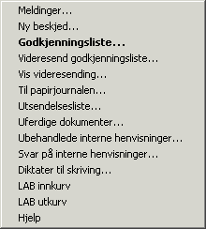
… en ny undermeny kommer frem

Slide 4
Velg LAB innkurv for å se alle svar
til enhet/sengepost
Velg LAB utkurv for å se rekvisisjoner som
er lagt til planlagt

Slide 5
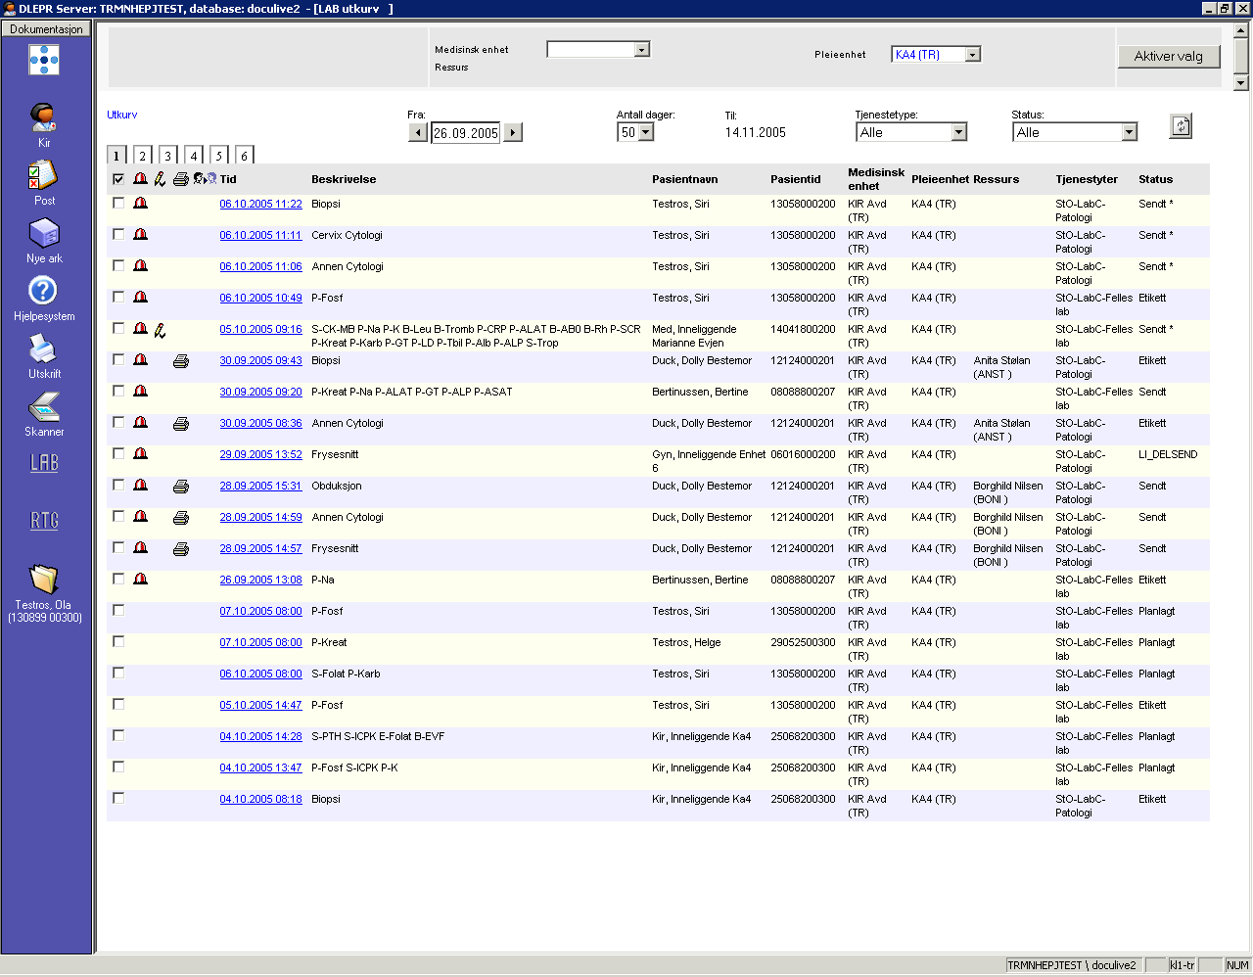
Her er LAB utkurv valgt

Slide 6
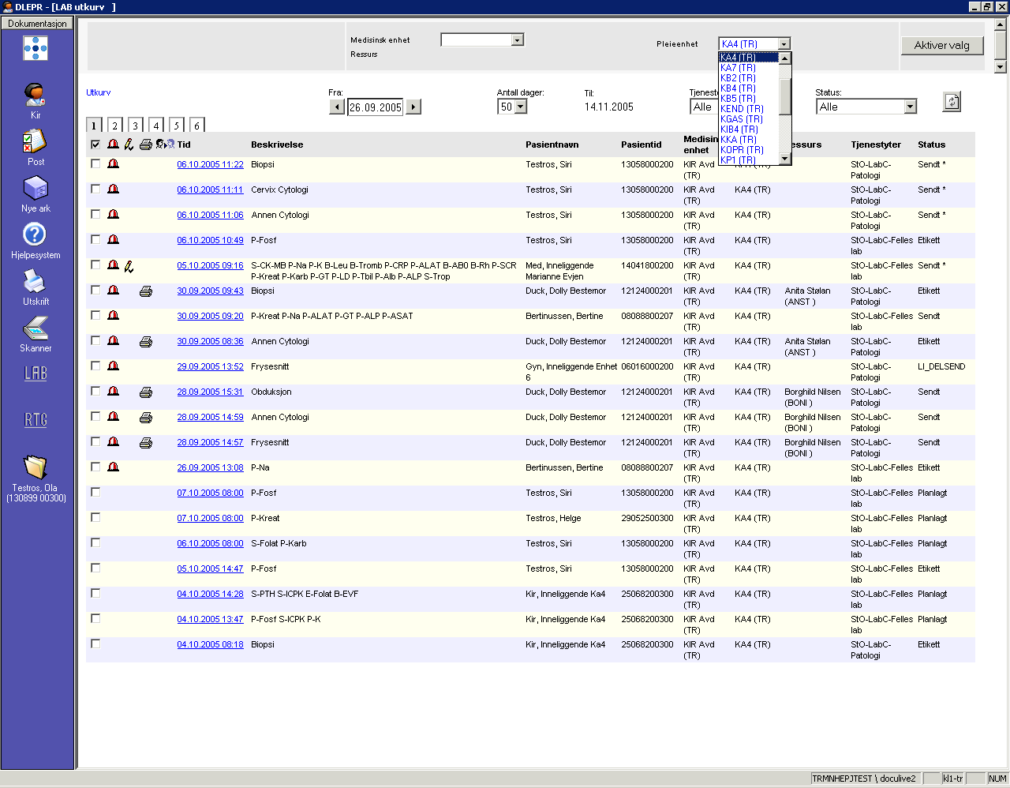
Velg riktig Medisinsk enhet
Velg Ressurs
Velg riktig pleieenhet
… og aktiver valg

Slide 7
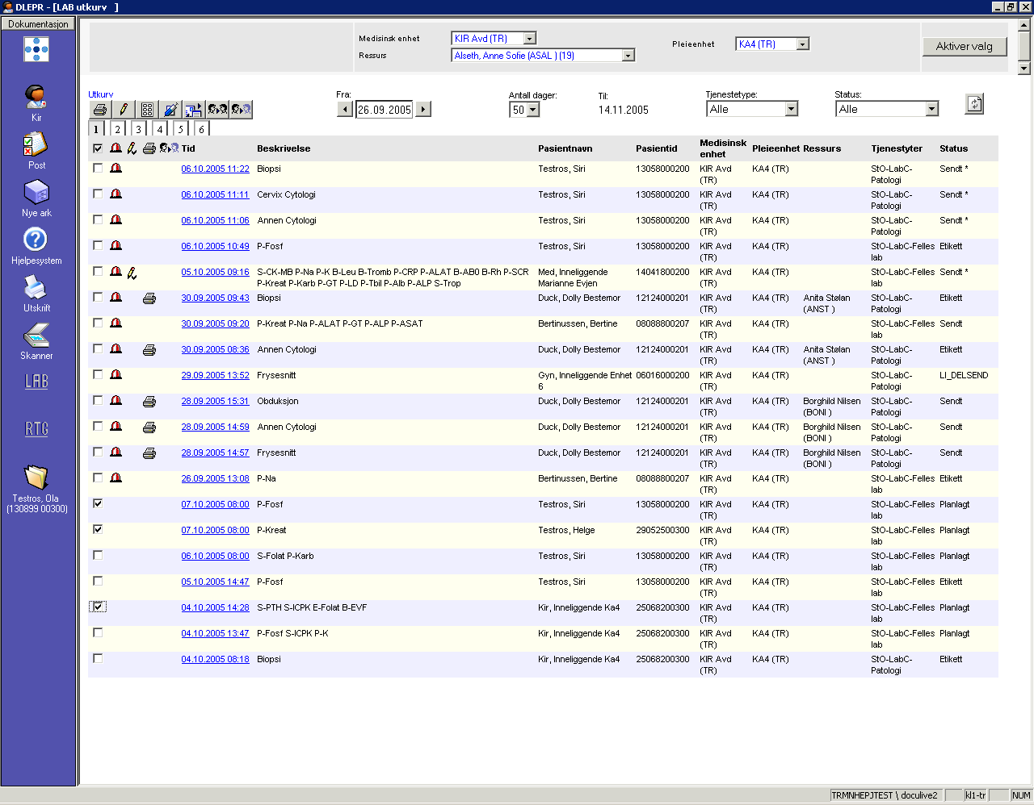
Oversikt over planlagte rekvisisjoner

Slide 8
… og trykk bestill-knappen
Merk av…
Planlagte rekvisisjoner kan bestilles samlet

Slide 9
Velg LAB innkurv for å se alle svar
til enhet/sengepost

Slide 10
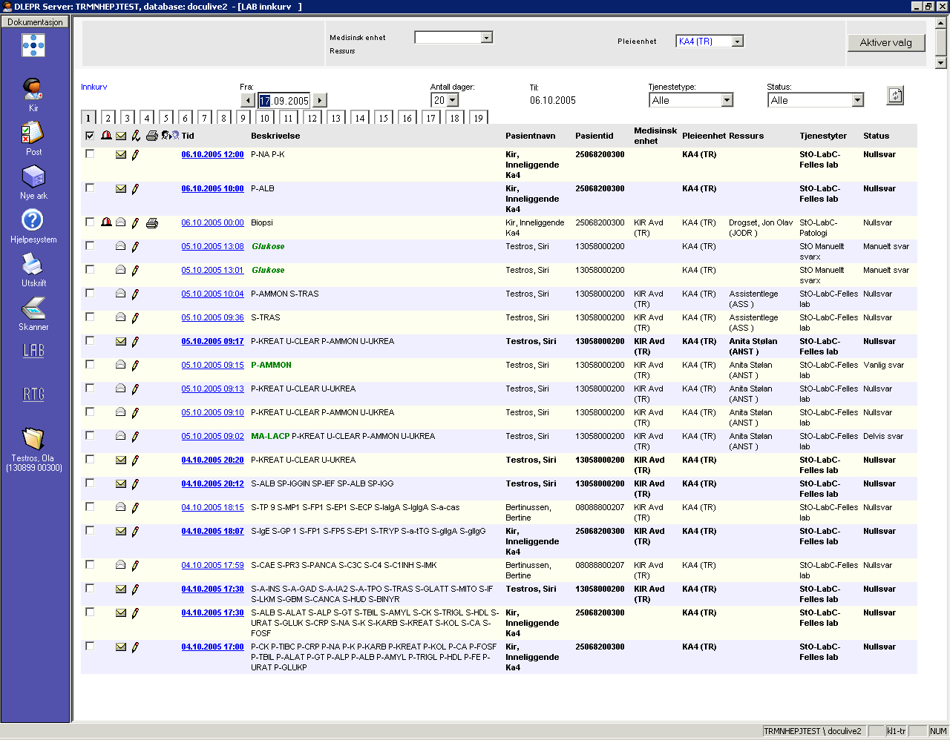
Her er LAB innkurv valgt

Slide 11
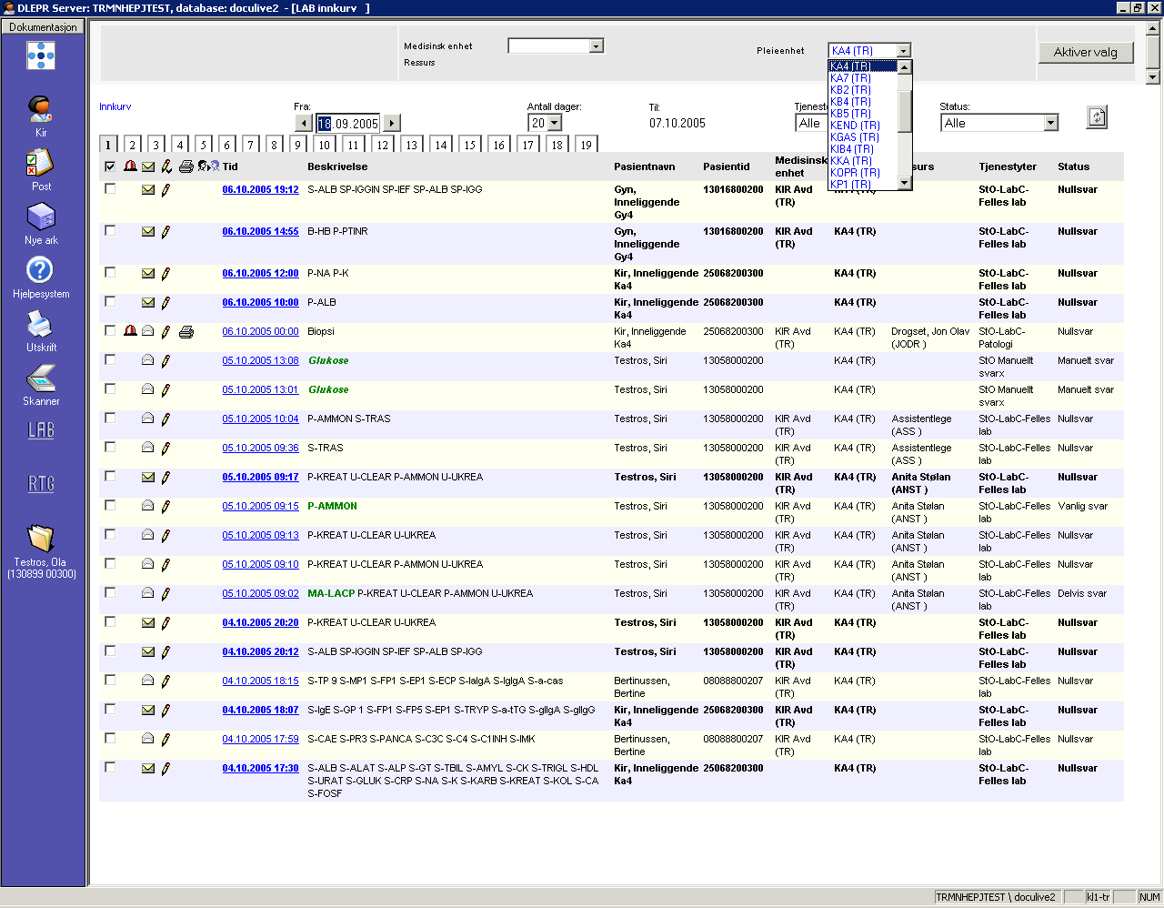
Velg riktig Medisinsk enhet
Velg Ressurs
Velg riktig pleieenhet
… og aktiver valg

Slide 12
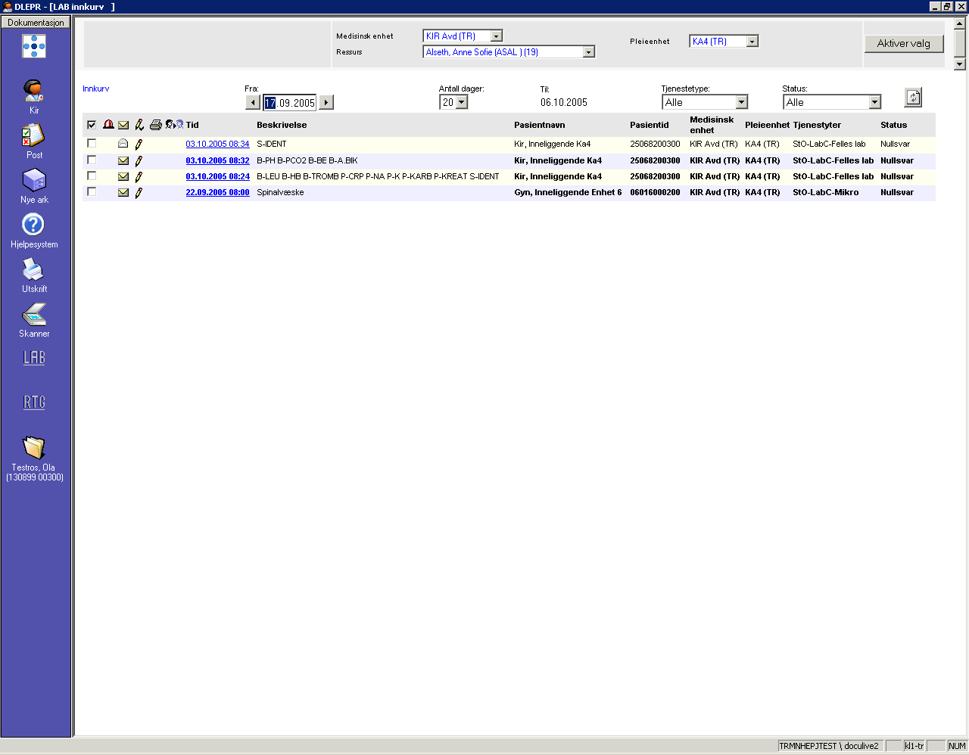
Oversikt over svarstatus

Slide 13
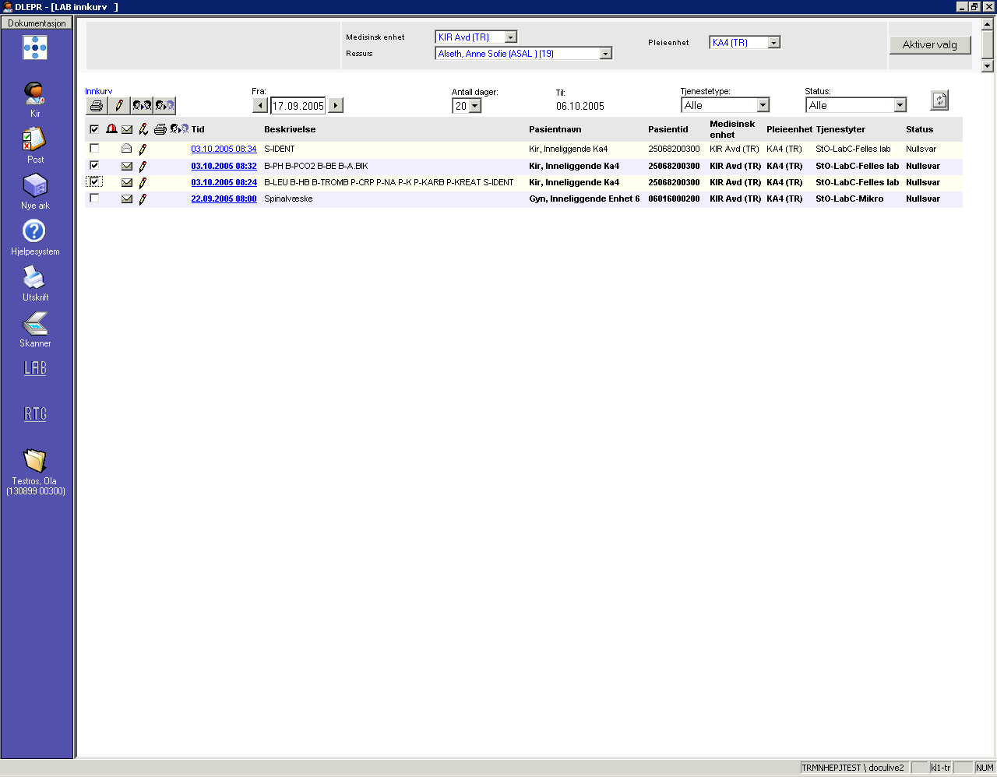
… og trykk på knappene for å ..
… skrive ut
Merk av…
… signere
… endre ansvar
… eller lage kopi til annen pleieenhet

Slide 14
Takk for oppmerksomheten.

